Slide 1

Dhaka Polytechnic Institute Computer Science & Technology Project Work-2 Project Name: Create a basic e-commerce application Submitted By: Submitted To: 7th/1st/A/ Group-4 1. Md Yeamin Hossain Fuhad(641367) Afroja Begum 2. Md Mostofa Ahmed(658697) Instructor 3. Md Fahim(658700) CST,DPI 4. Tania Akther(658696) 5. Antora Rani Das(658680) 6. Md Labib (651166)

Slide 2
ভূমিকা
বর্তমান তথ্যপ্রযুক্তি নির্ভর বিশ্বে ই-কমার্স একটি গুরুত্বপূর্ণ খাত হয়ে উঠেছে। মানুষের কেনাকাটার ধরণ দিন দিন অনলাইনের দিকে ঝুঁকছে, বিশেষ করে প্রযুক্তিপণ্য (Tech Products) কেনার ক্ষেত্রে।
এই প্রজেক্টে আমরা একটি টেকনোলজি ভিত্তিক ই-কমার্স ওয়েব অ্যাপ্লিকেশন তৈরি করেছি, যেখানে ব্যবহারকারীরা ল্যাপটপ, মোবাইল, গ্যাজেট, কম্পিউটার এক্সেসরিজ ইত্যাদি সহজে অনলাইনে দেখতে, অর্ডার দিতে ও কিনতে পারবেন।

Slide 3
উদ্দেশ্য
একটি নির্ভরযোগ্য ও ব্যবহারকারী-বান্ধব ই-কমার্স ওয়েব অ্যাপ্লিকেশন তৈরি করা, যেখানে ব্যবহারকারীরা সহজেই টেক পণ্য কিনতে পারবেন।

Slide 4
মূল ফিচারসমূহ
ব্যবহারকারী অ্যাকাউন্ট রেজিস্ট্রেশন ও লগইন
প্রোডাক্ট ব্রাউজ ও সার্চ
শপিং কার্ট ও অর্ডার ম্যানেজমেন্ট
পেমেন্ট গেটওয়ে ইন্টিগ্রেশন
অর্ডার ট্র্যাকিং সিস্টেম
মোবাইল ও ডেস্কটপ ফ্রেন্ডলি ডিজাইন

Slide 5
ব্যবহৃত টেকনোলজি
Frontend: React.js, Tailwind CSS
Backend: Node.js, Express.js
Database: SQL Lite
Authentication: JWT
Deployment: Local Host

Slide 6
সিকিউরিটি ফিচার
HTTPS এনক্রিপশন
ডাটাবেস ইনজেকশন প্রতিরোধ
ইউজার ইনপুট ভ্যালিডেশন
2-FA অপশন (উন্নয়ন পর্যায়ে)
HTTPS এনক্রিপশন
ডাটাবেস ইনজেকশন প্রতিরোধ
ইউজার ইনপুট ভ্যালিডেশন
2-FA অপশন (উন্নয়ন পর্যায়ে)

Slide 7
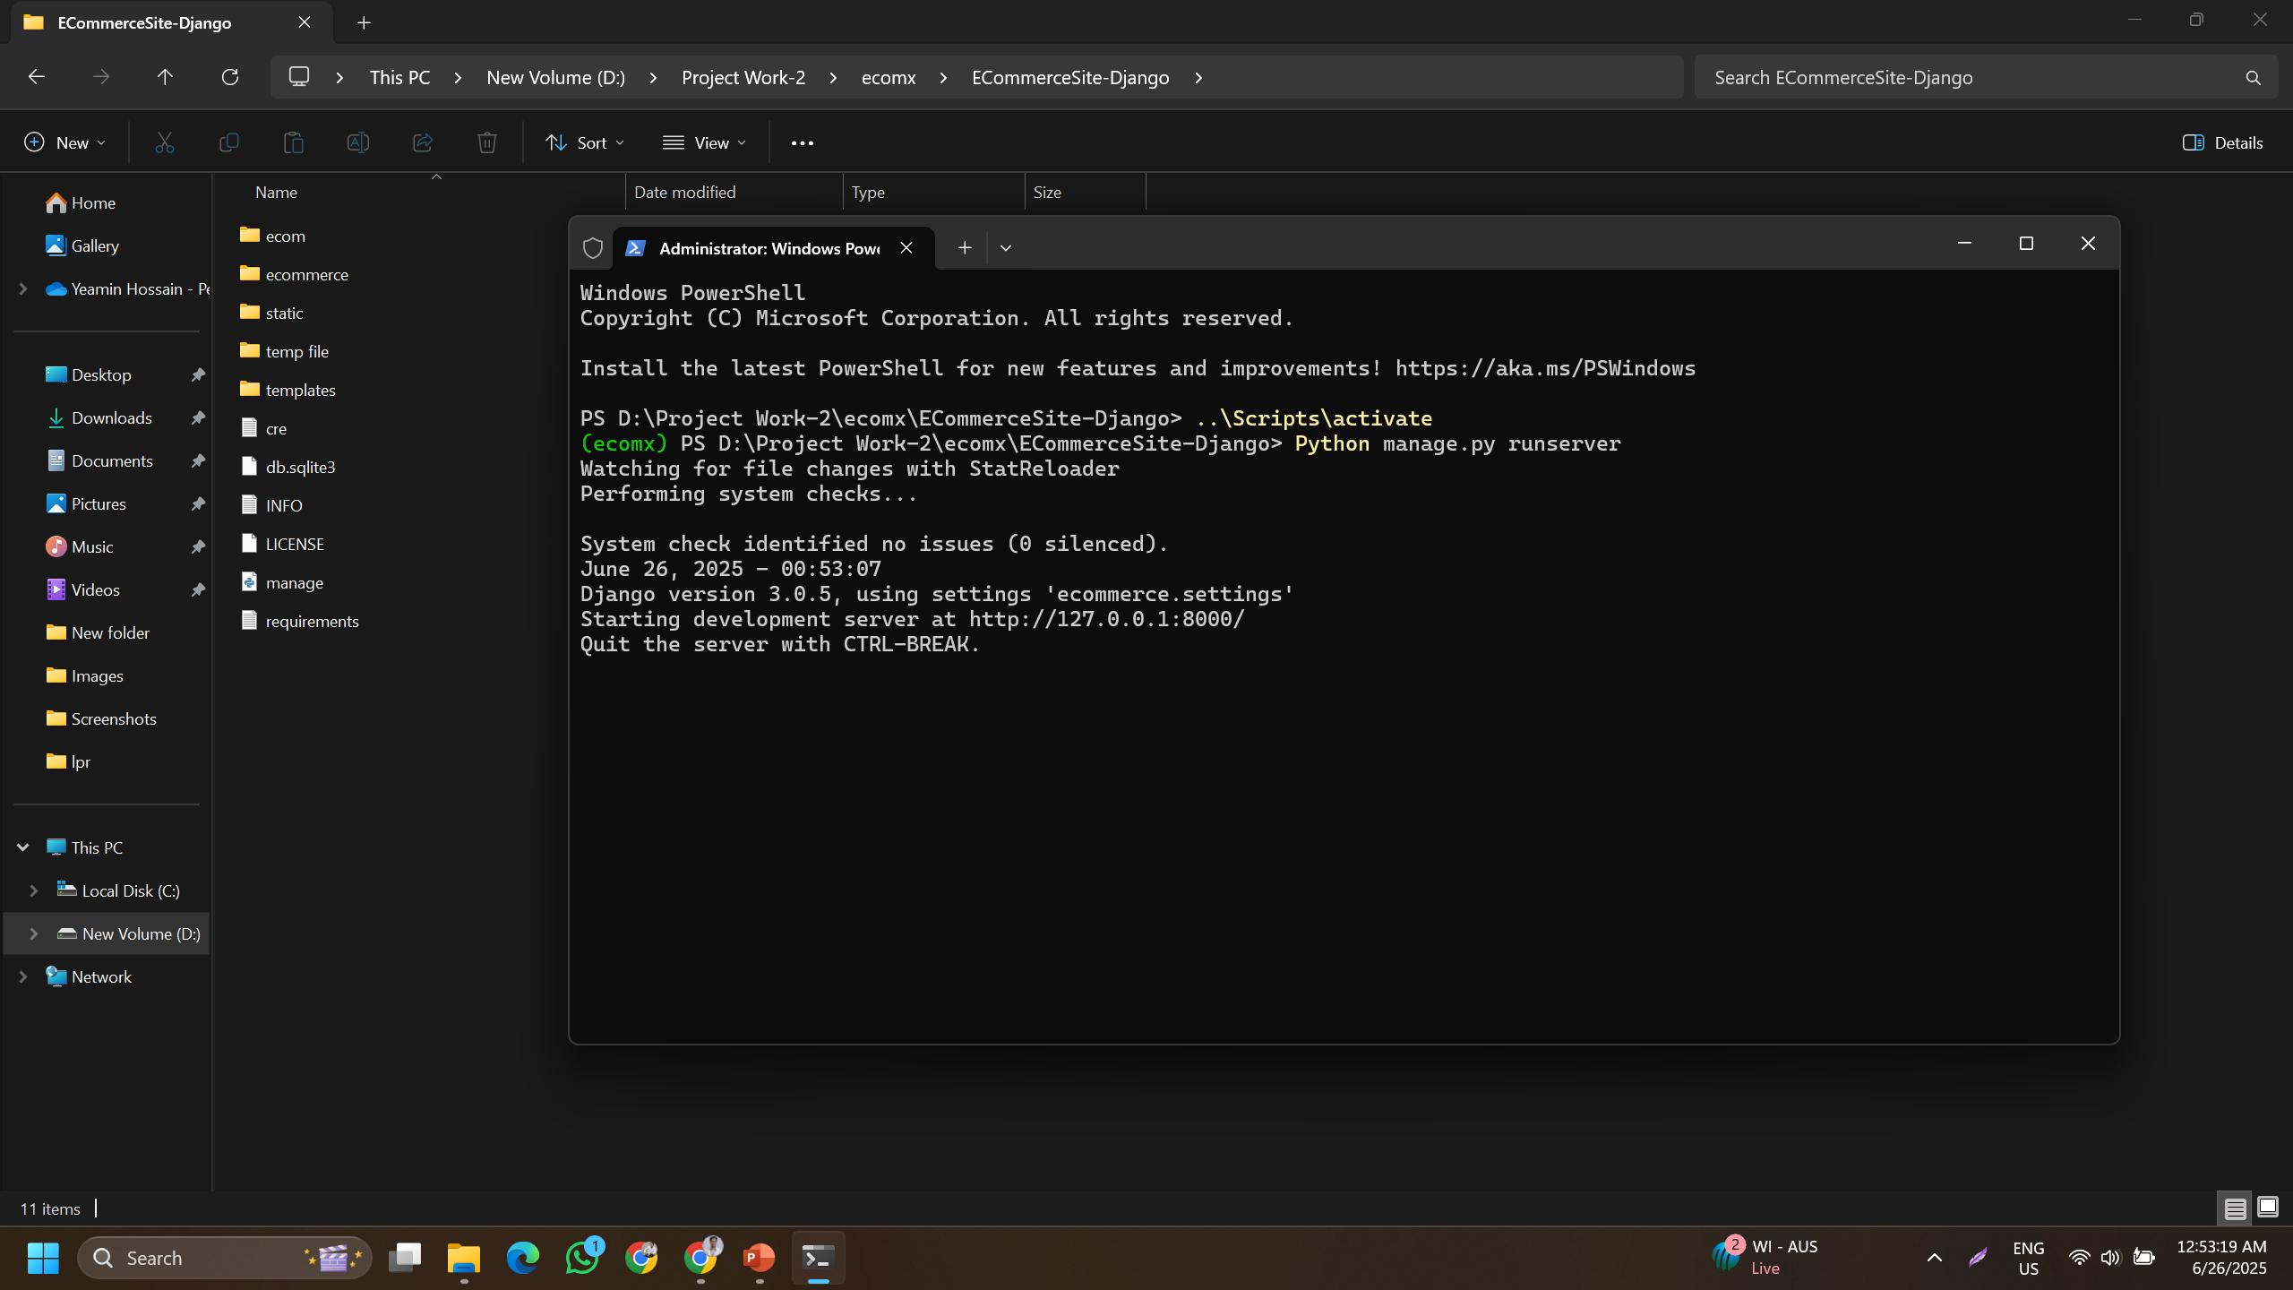
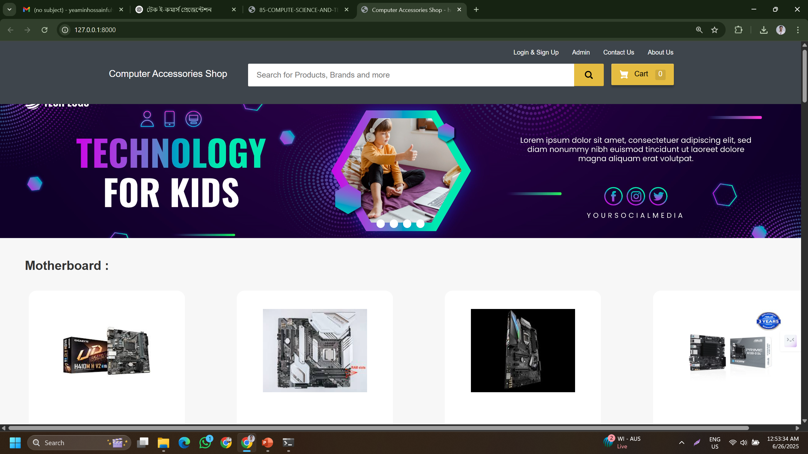
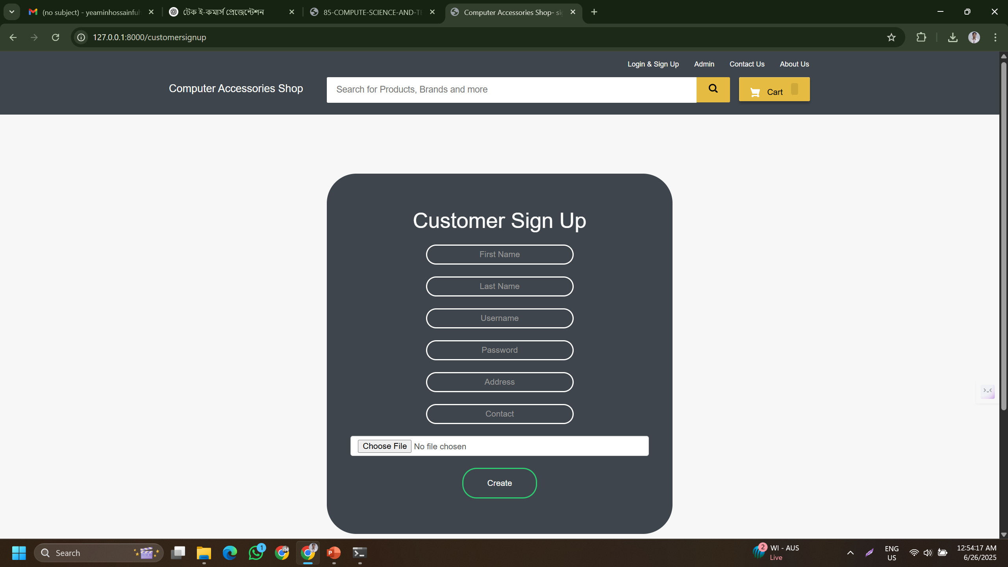
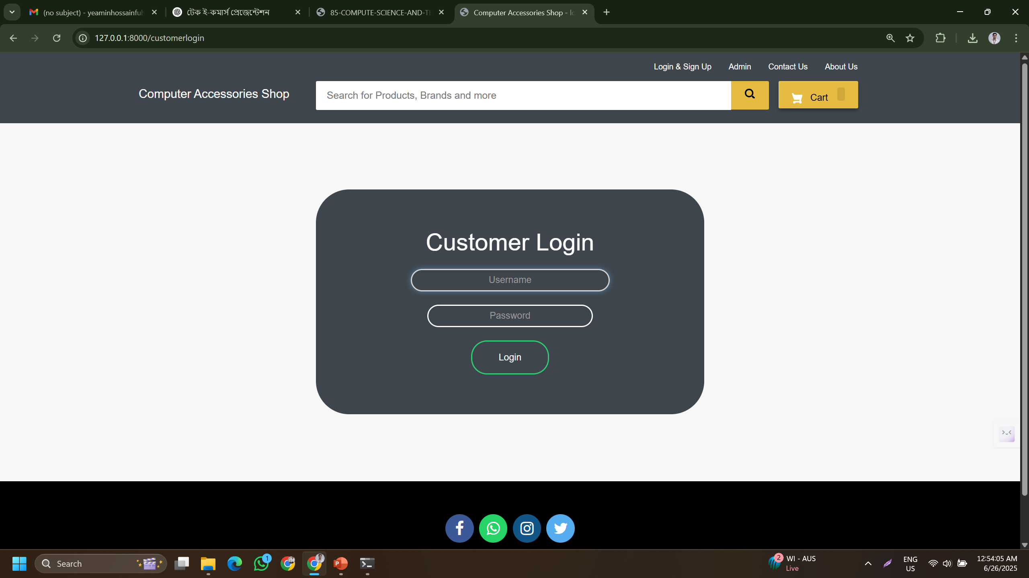
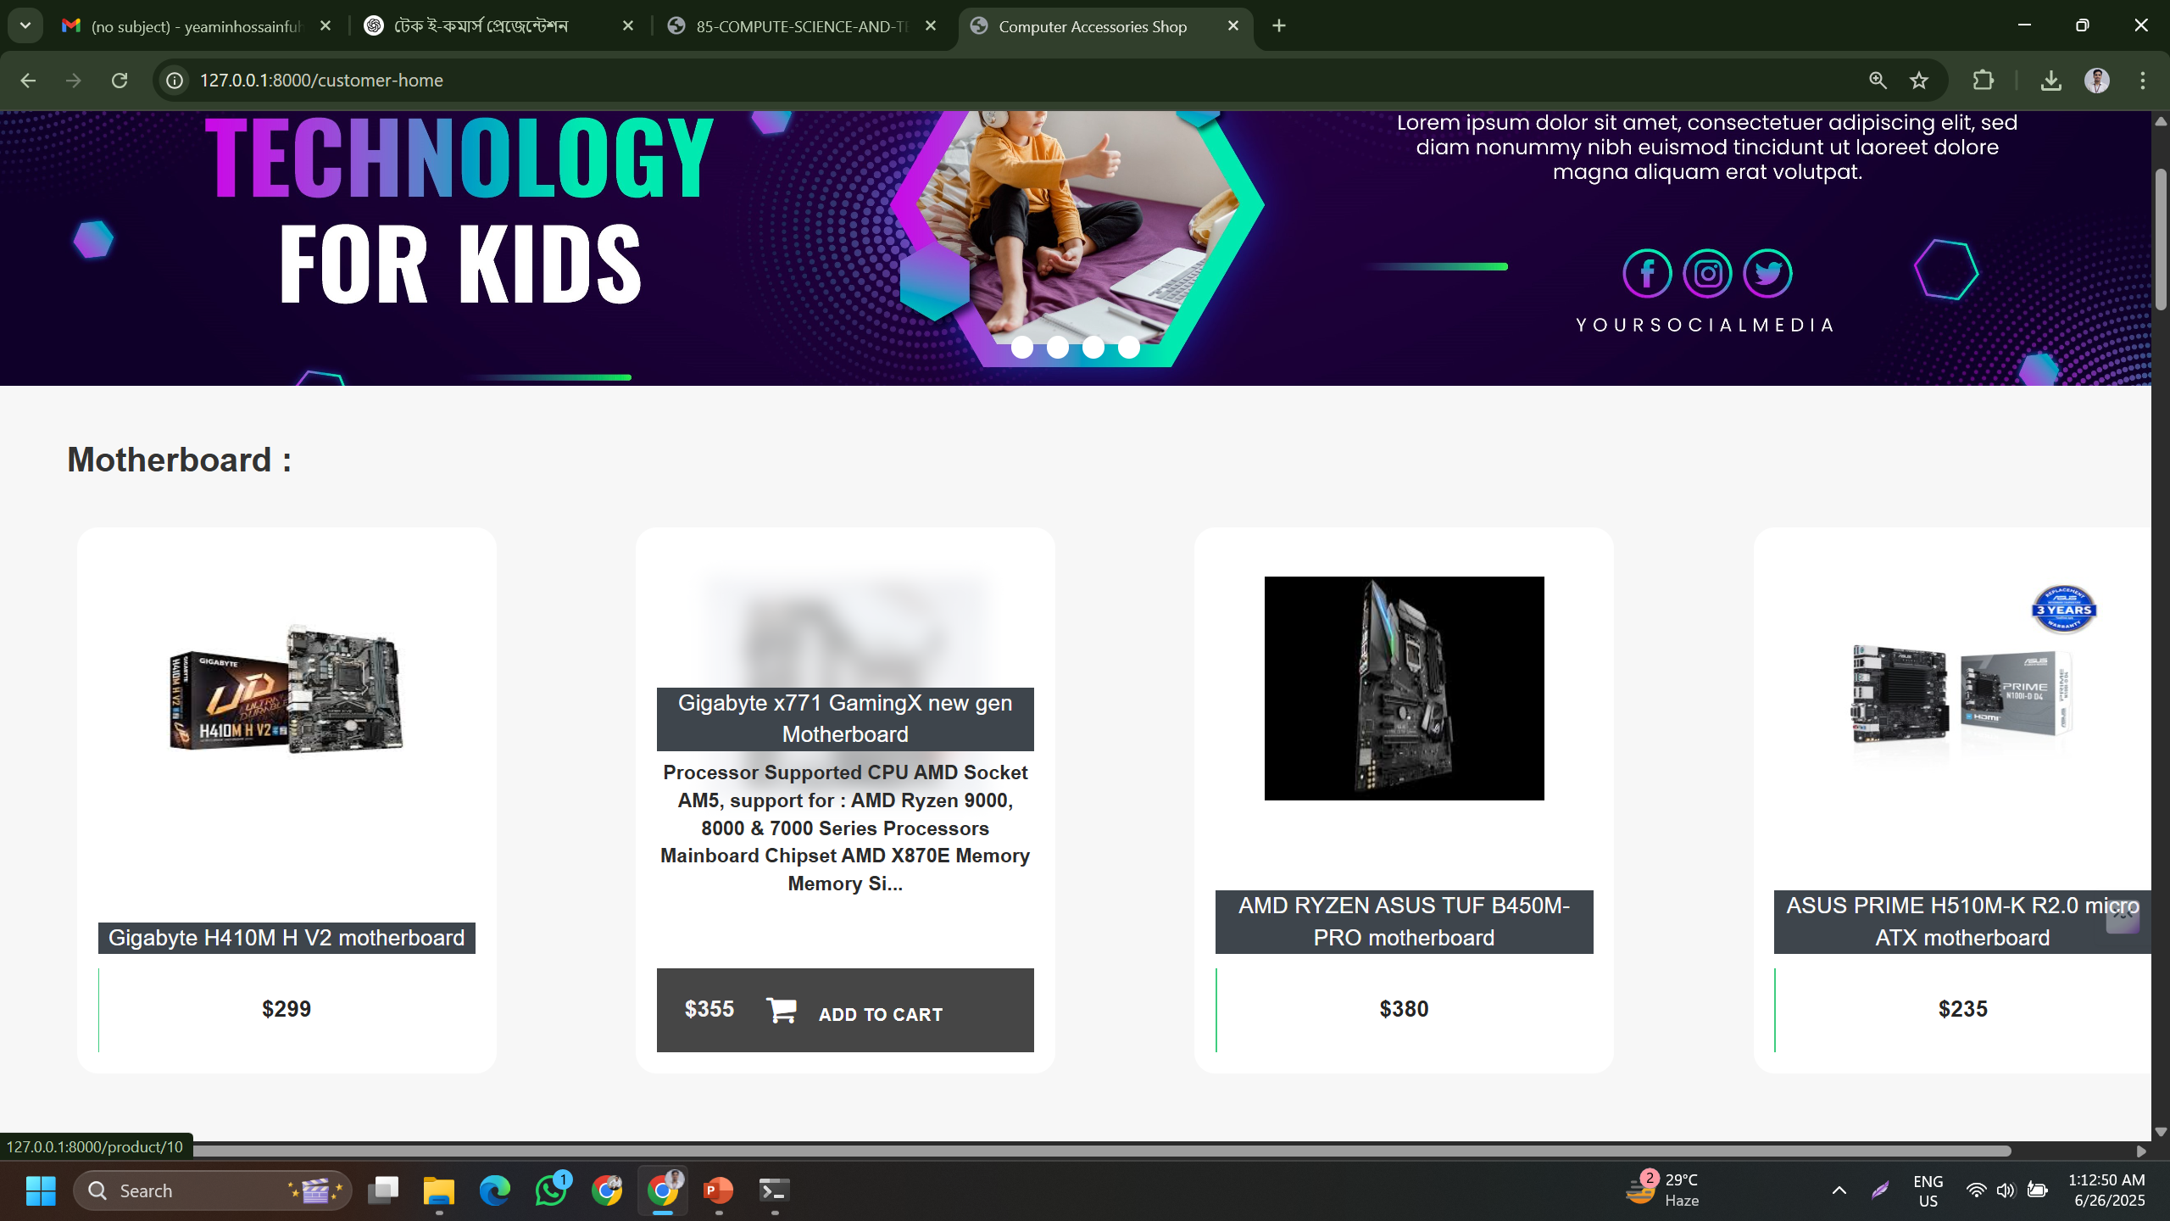
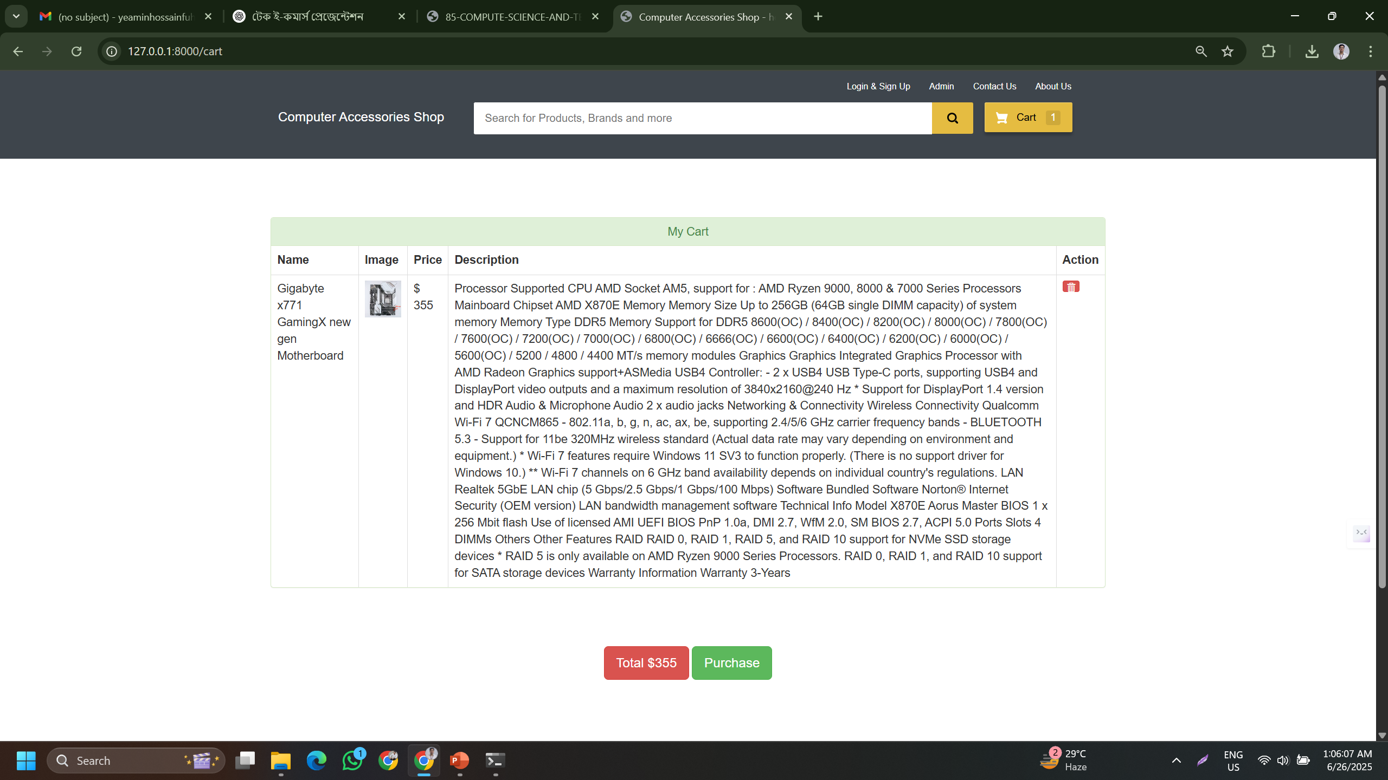
বাস্তব প্রয়োগ (Practical Demo Overview)

Slide 8
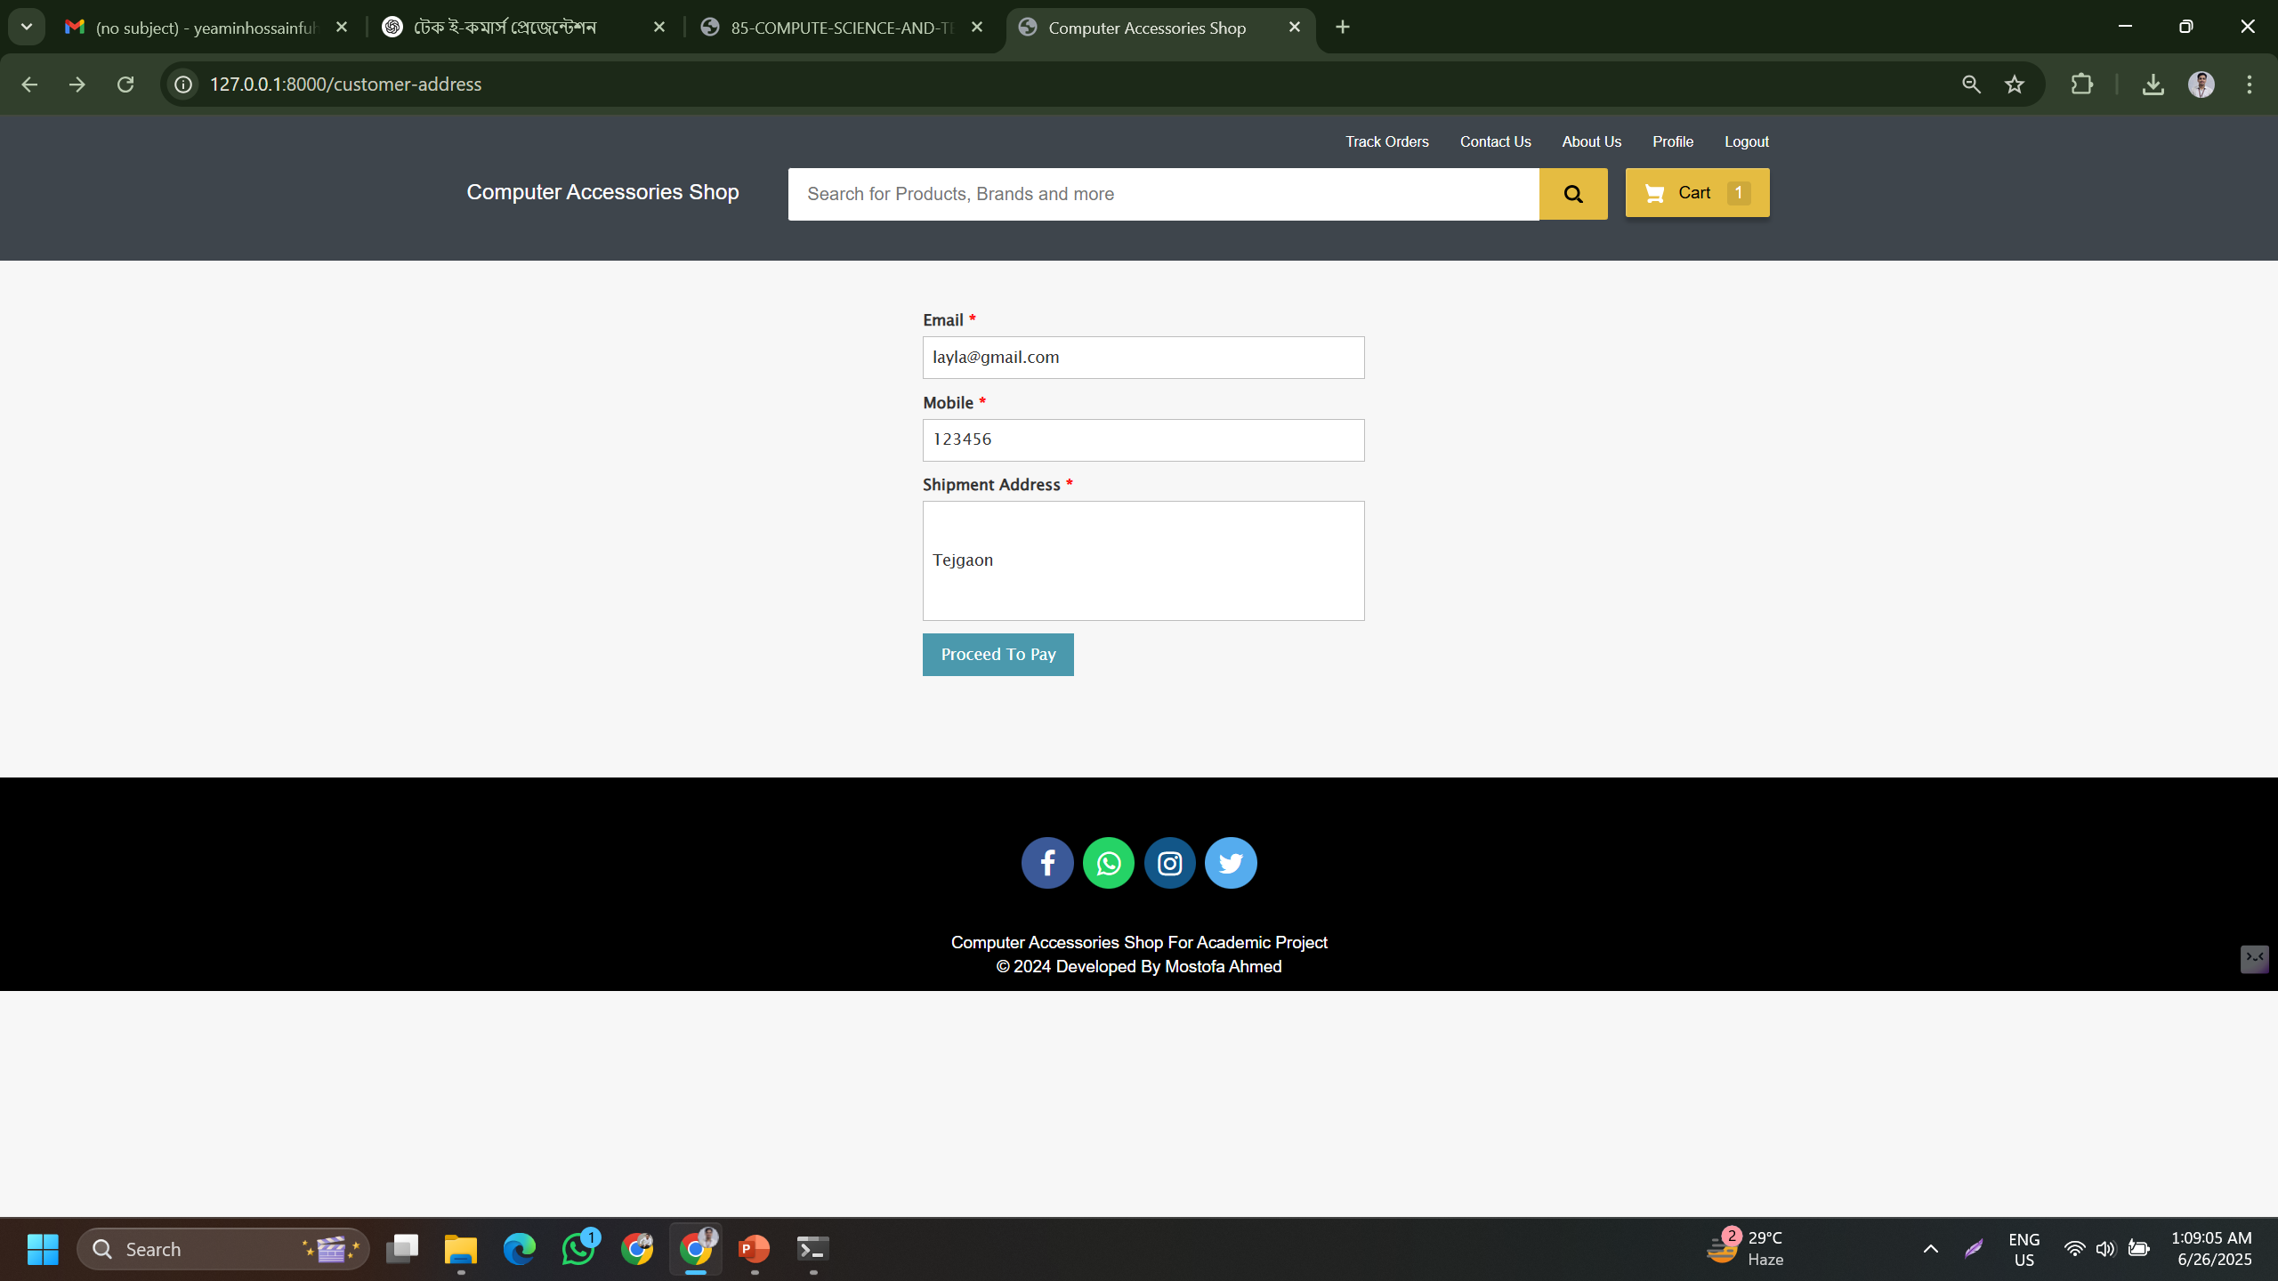
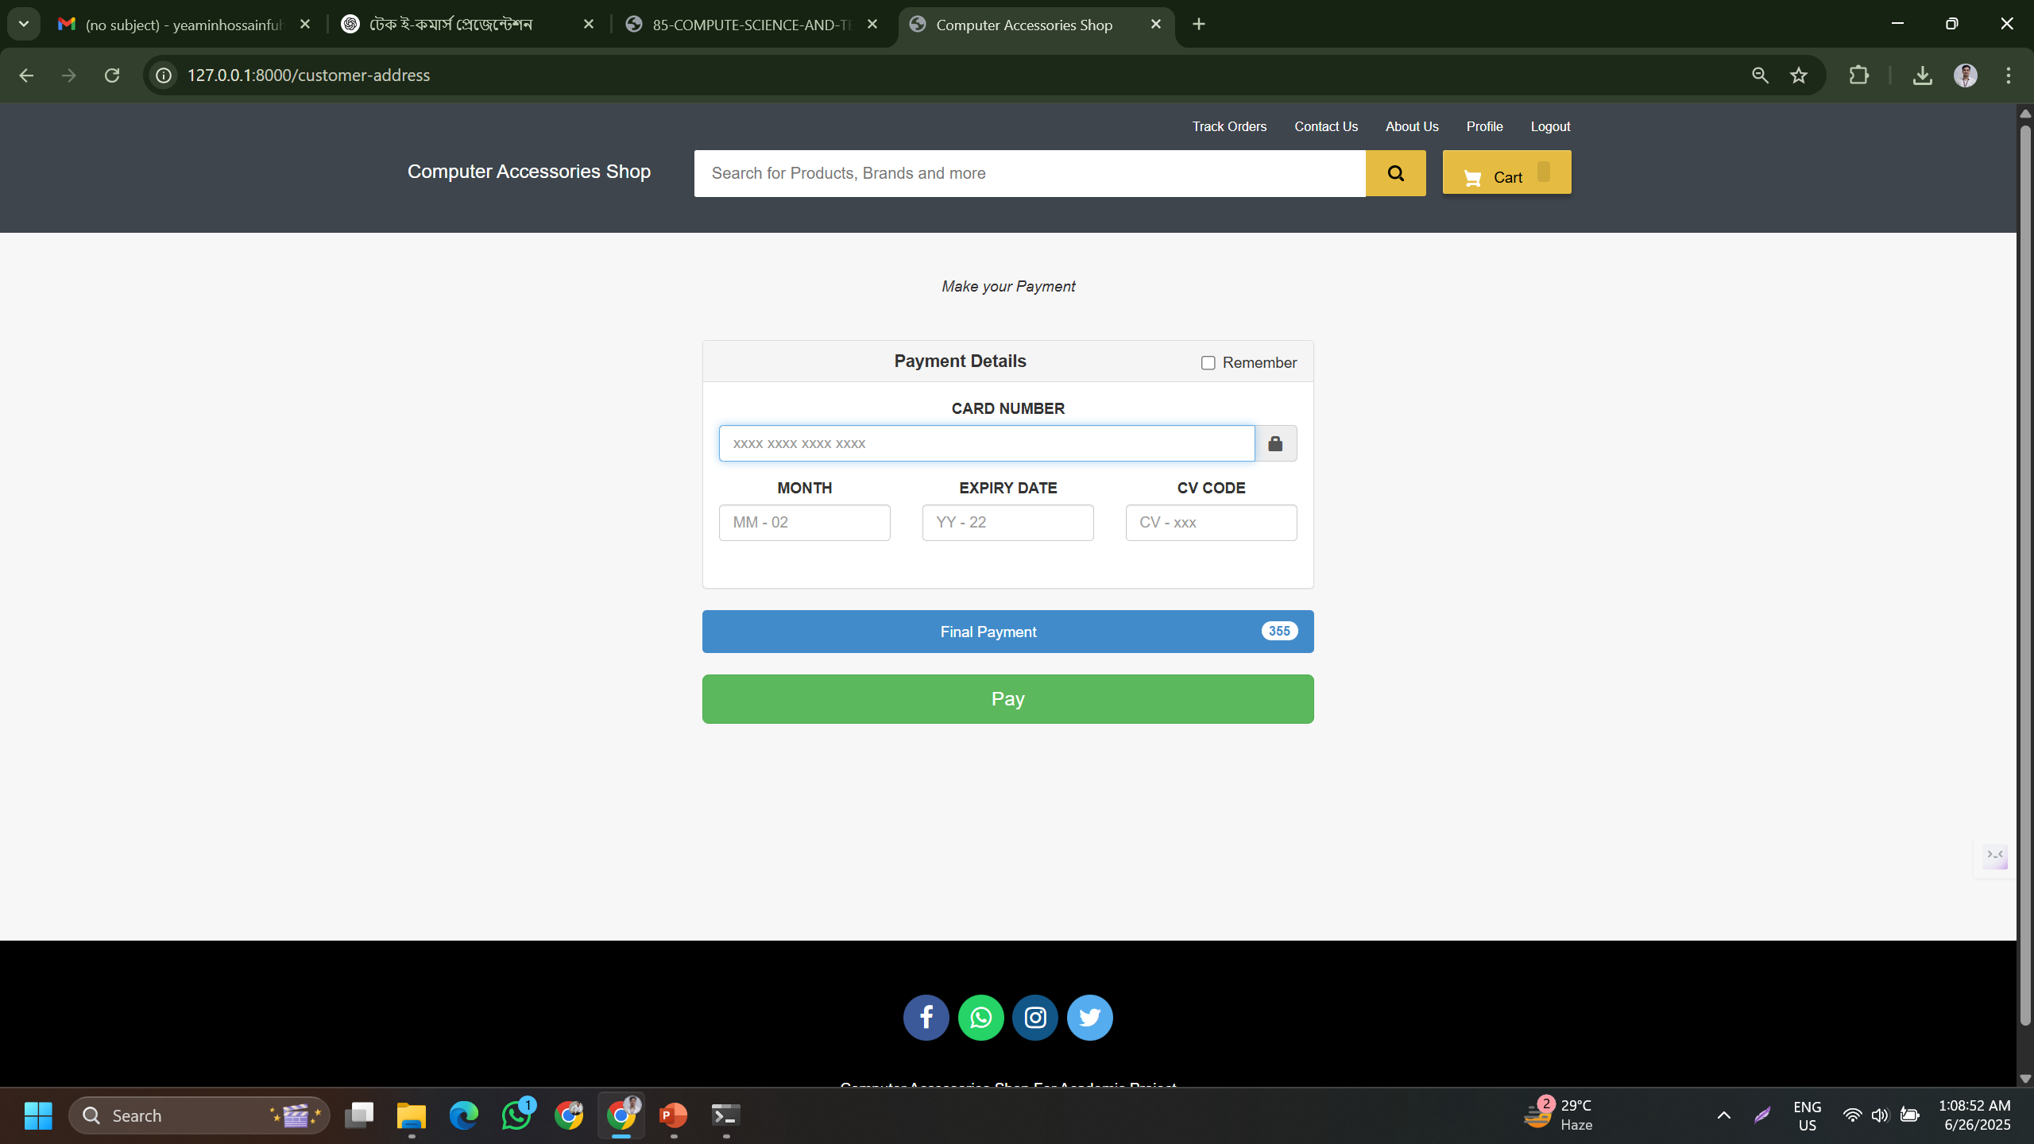
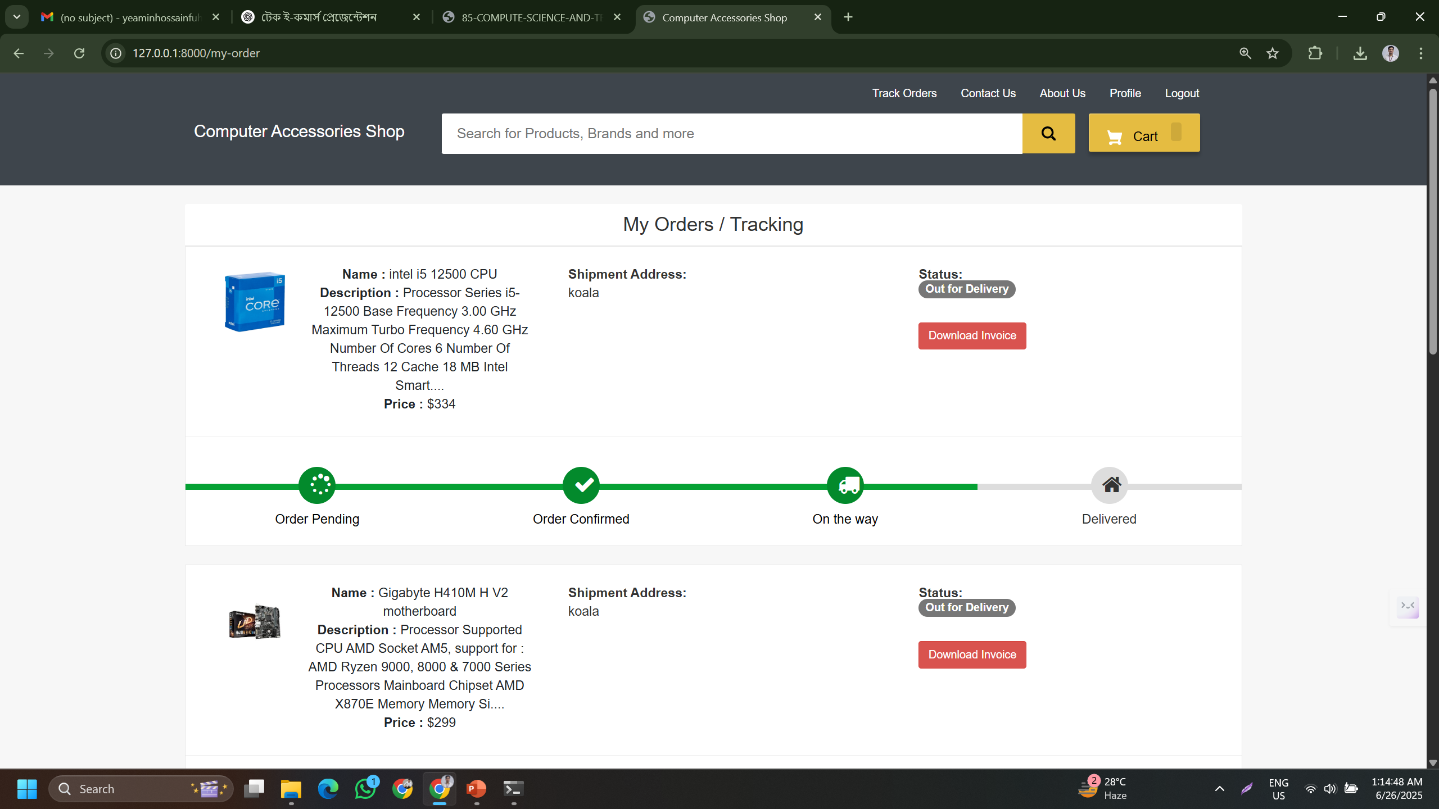
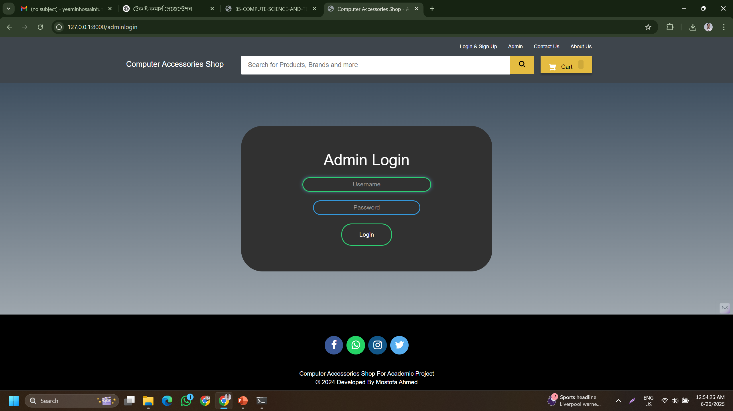
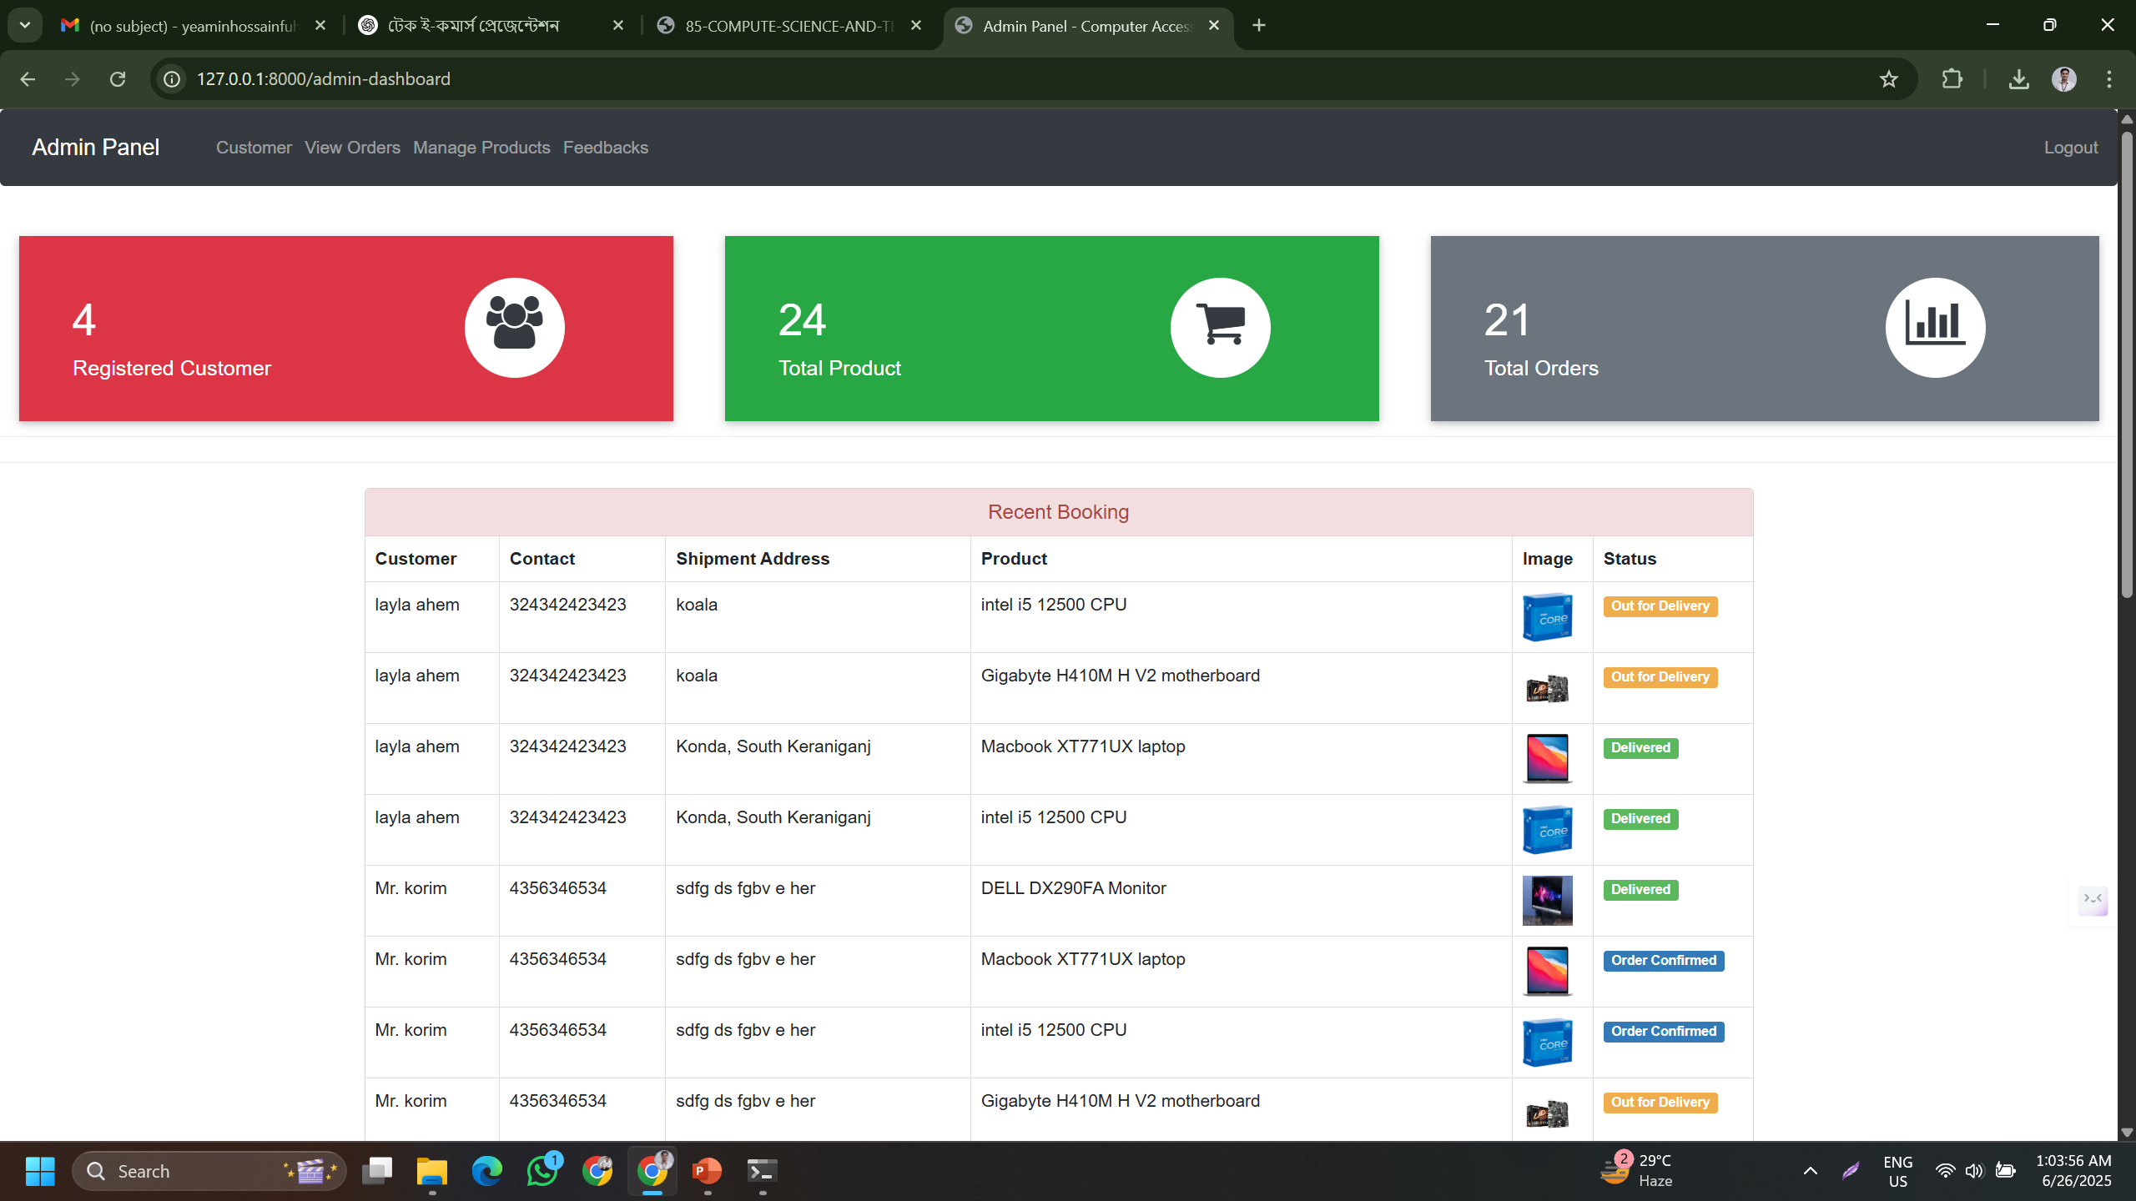
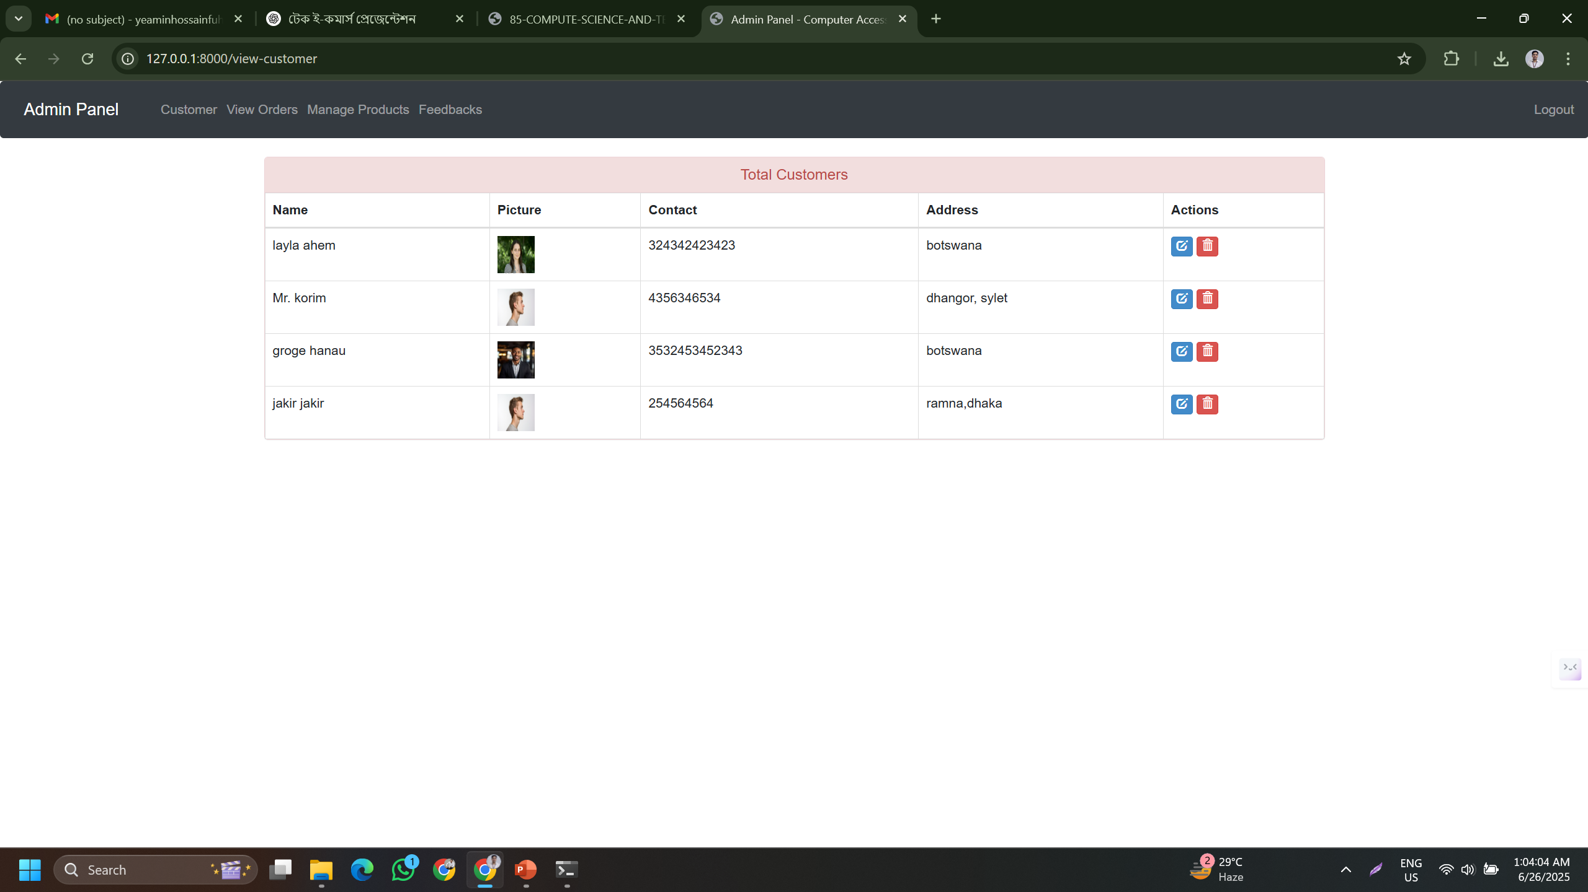
বাস্তব প্রয়োগ (Practical Demo Overview)

Slide 9
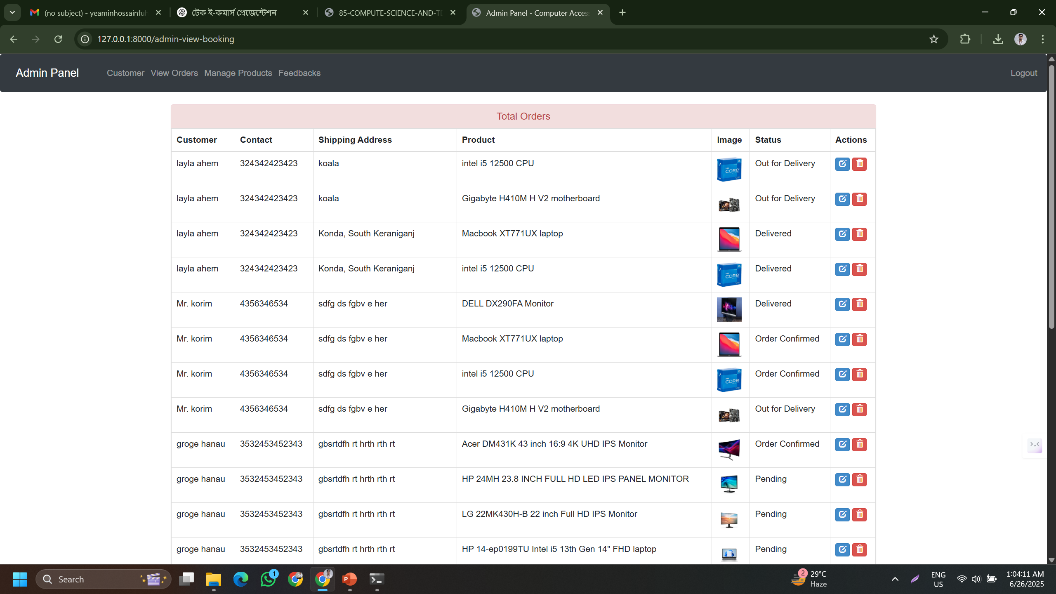
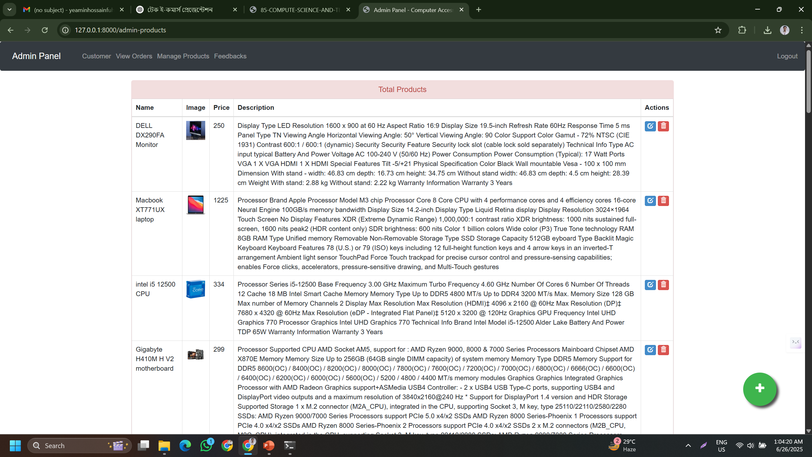
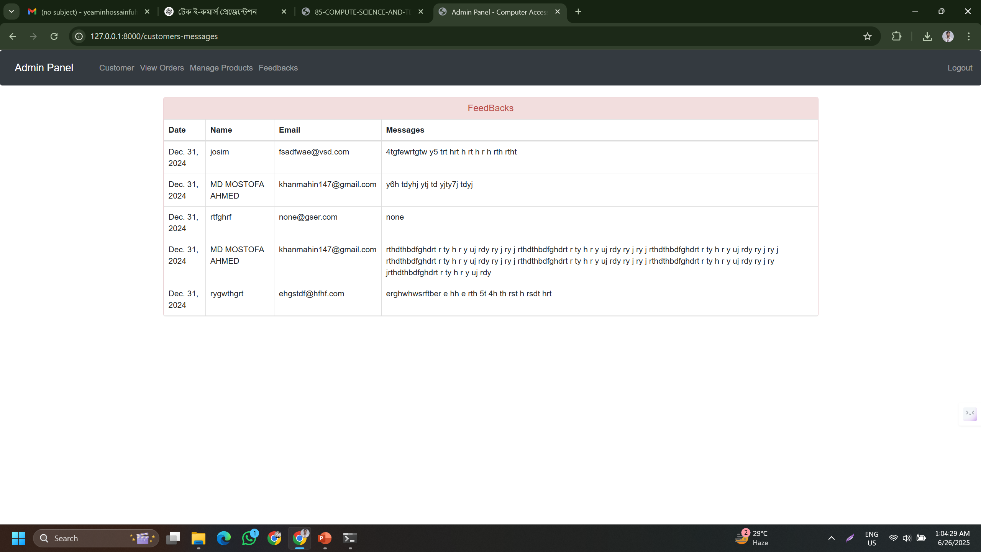
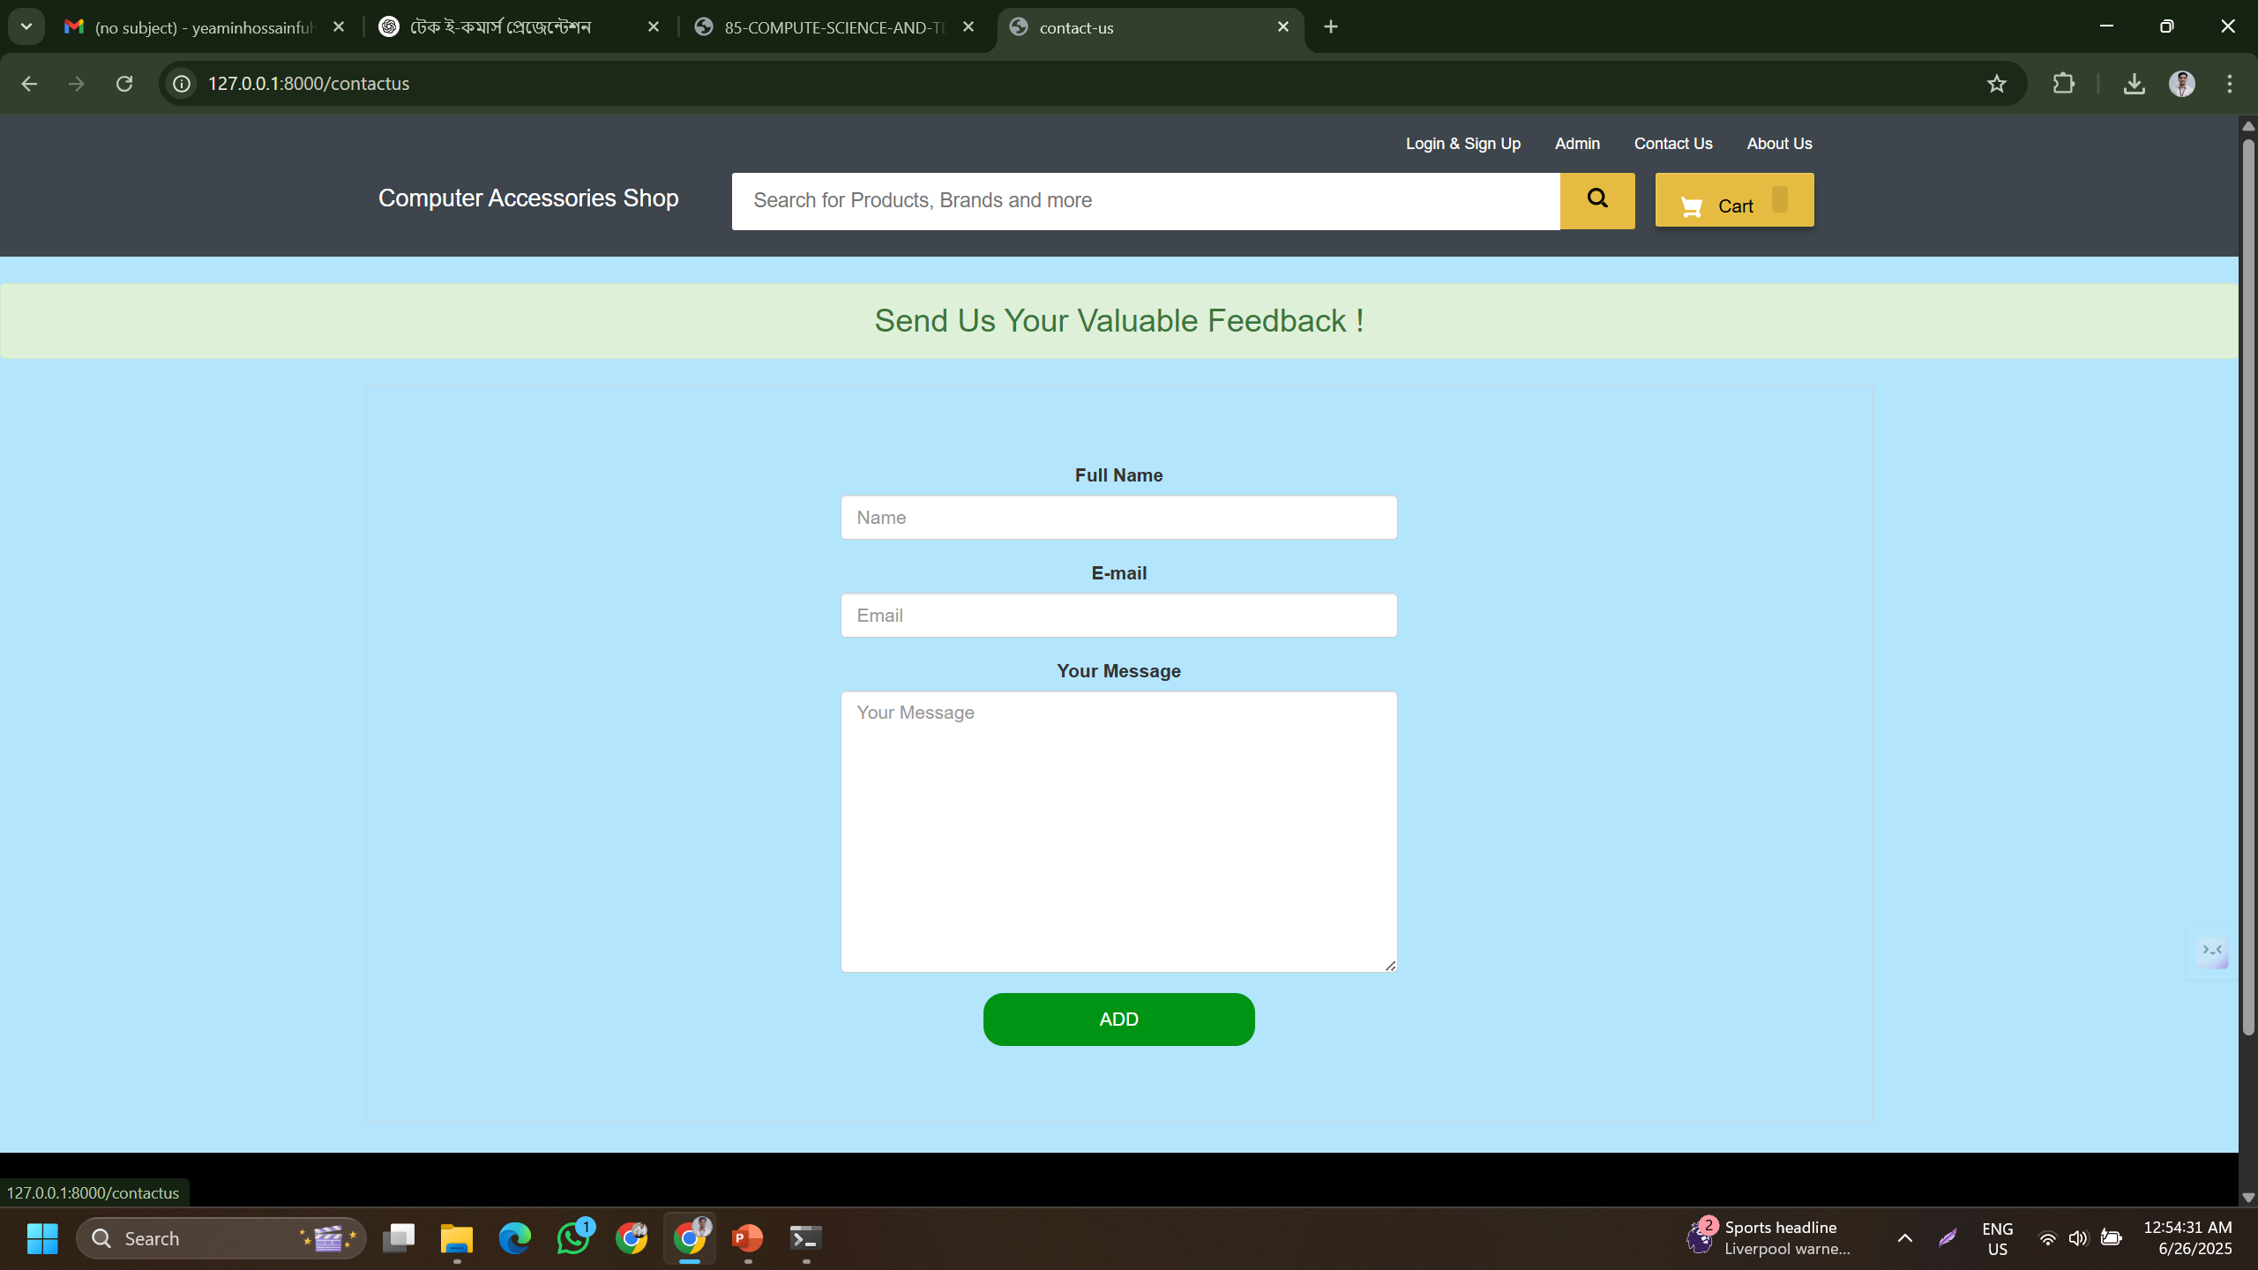
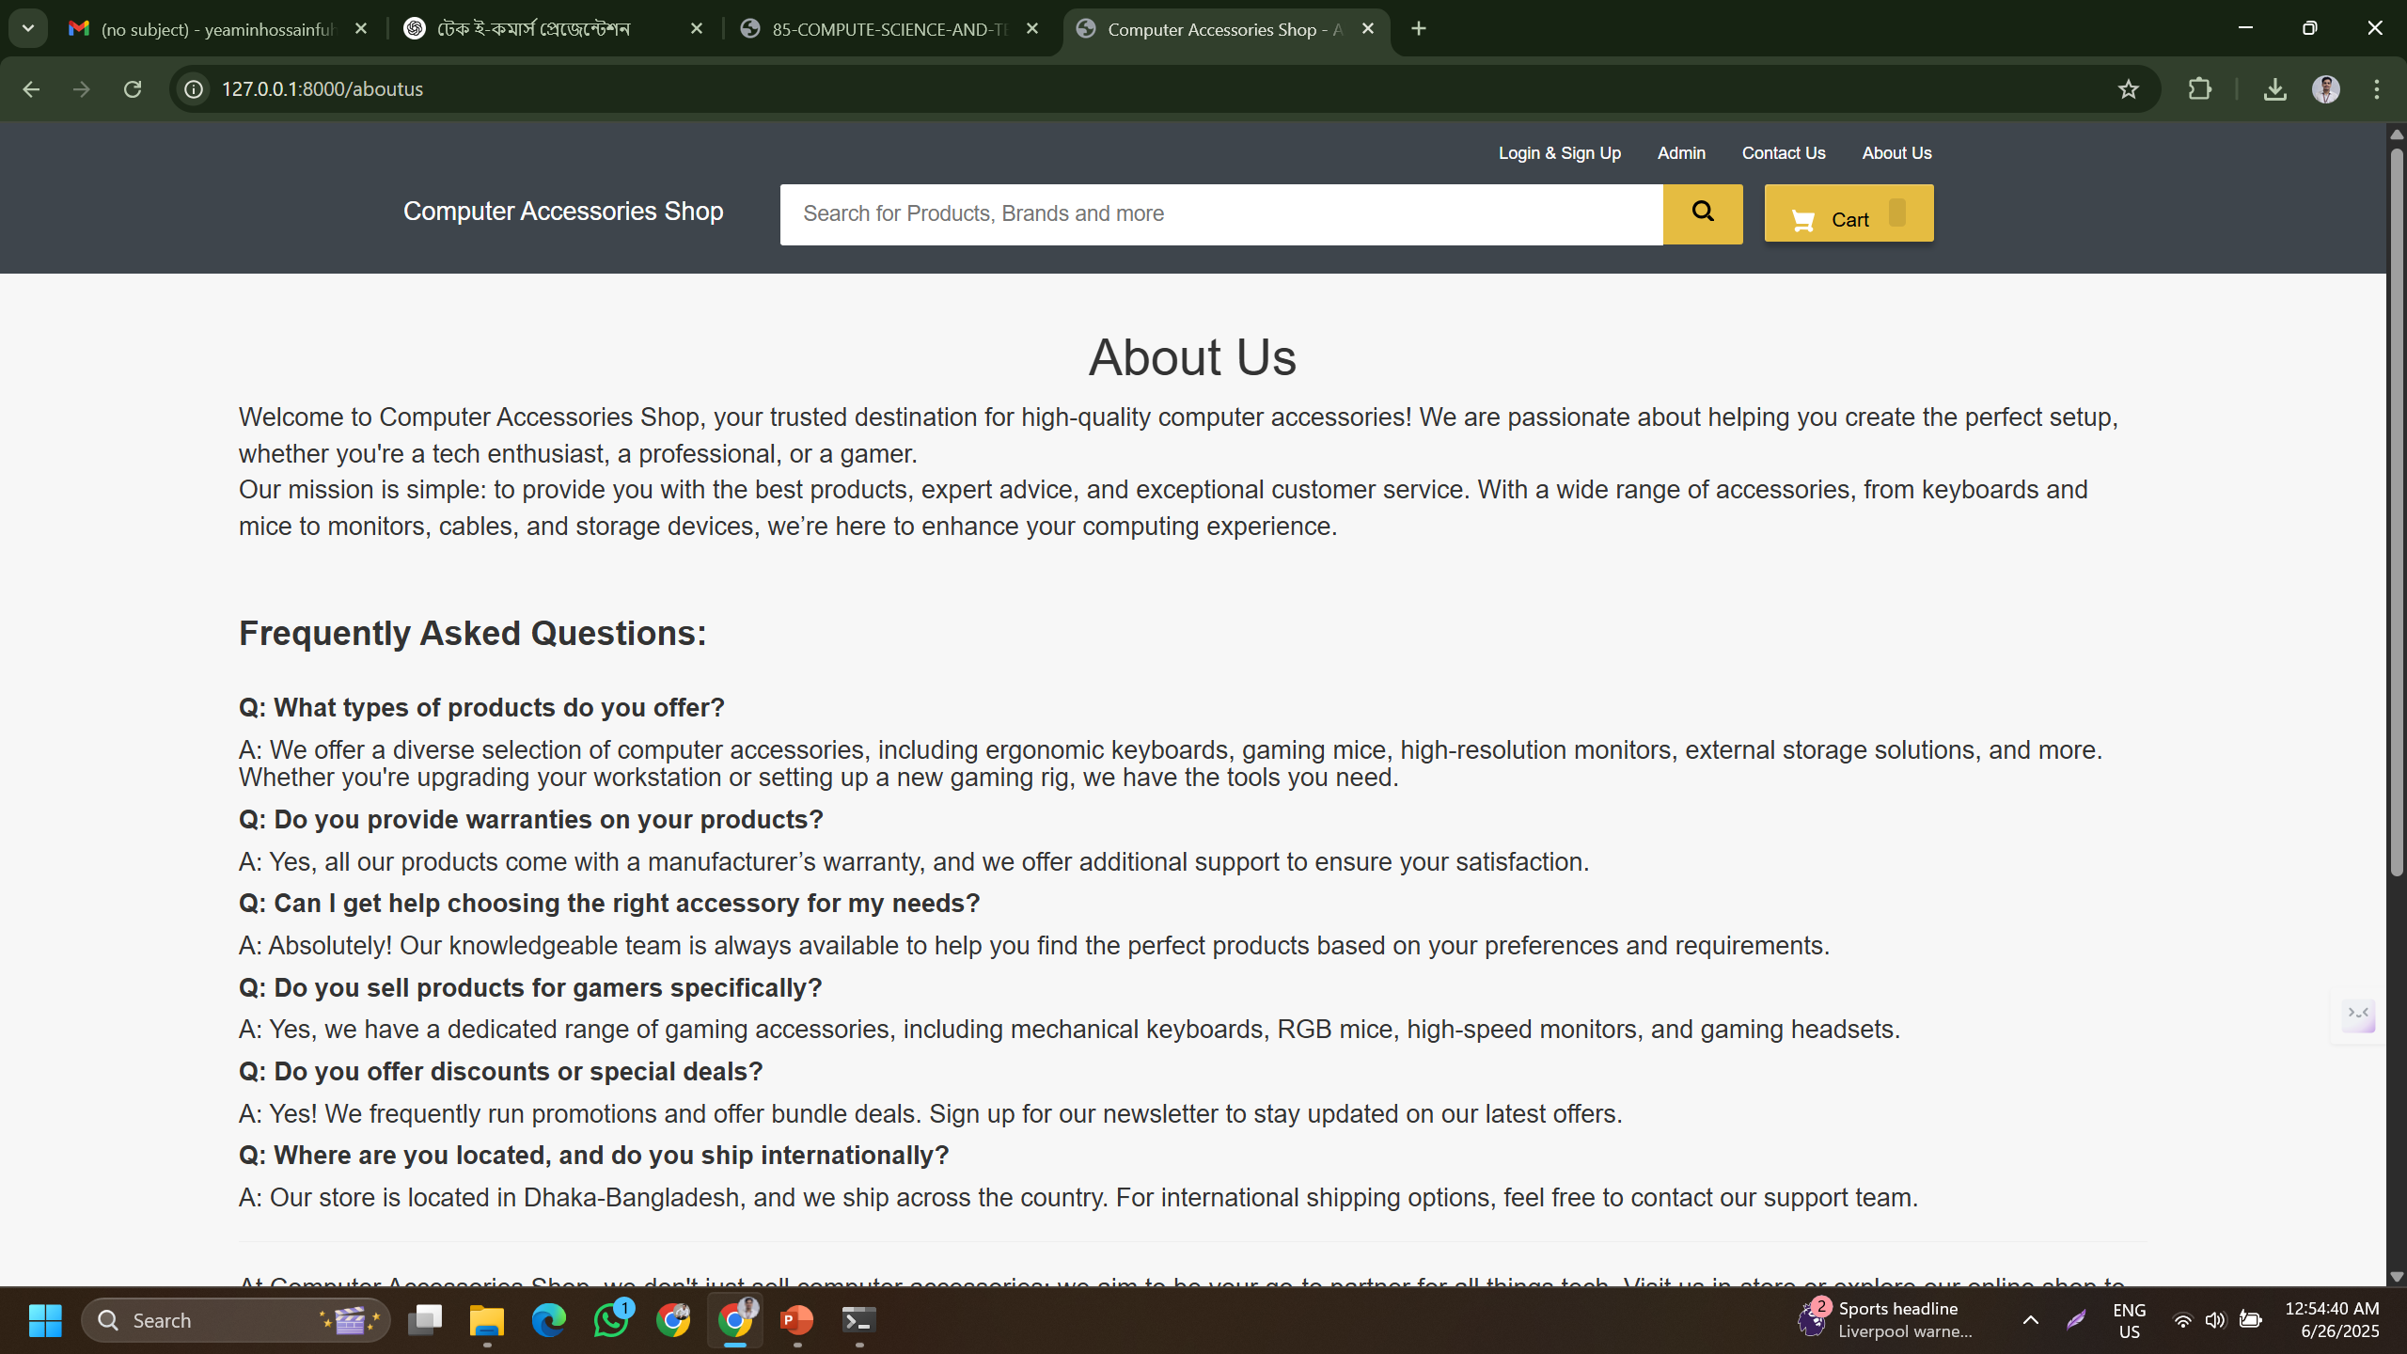
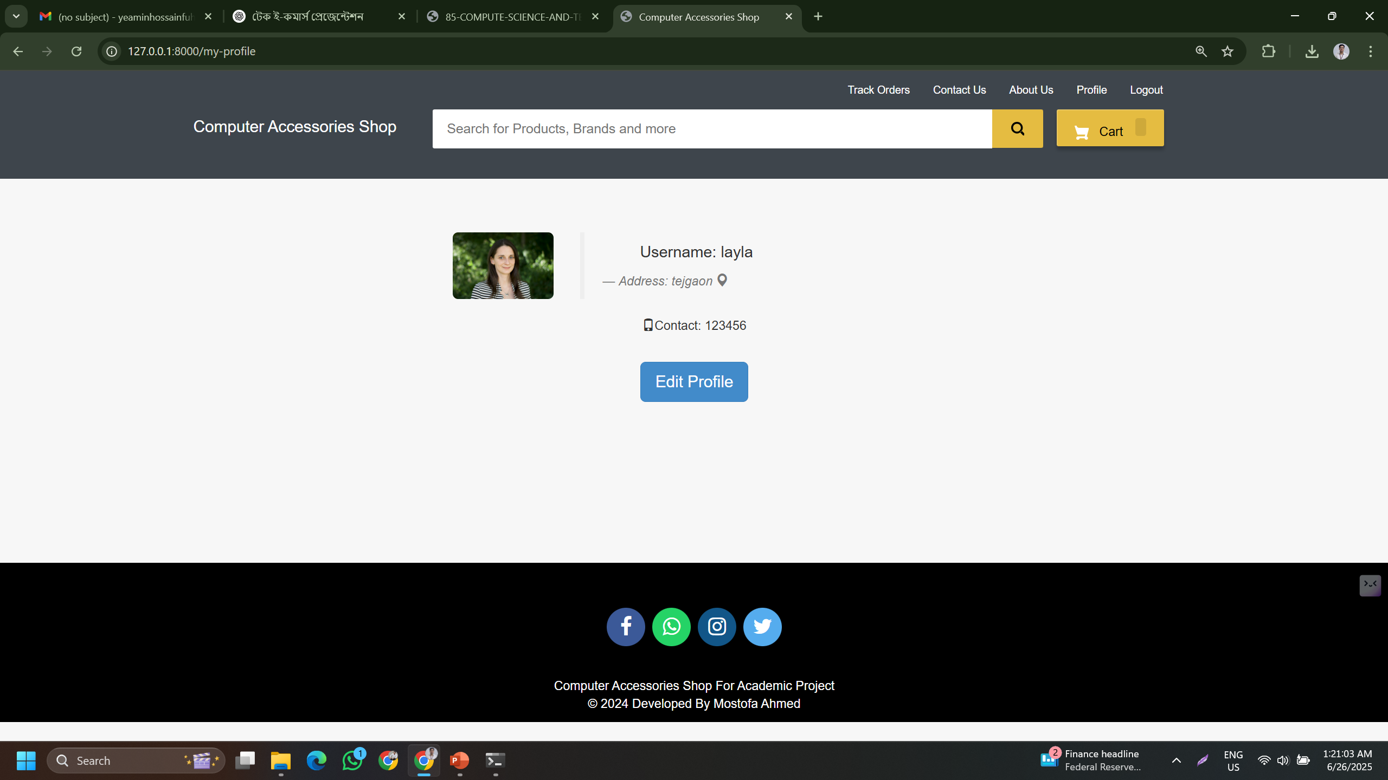
বাস্তব প্রয়োগ (Practical Demo Overview)

Slide 10
চ্যালেঞ্জ
লোকাল মার্কেটে অনলাইন টেক পণ্যের ঘাটতি
অনির্ভরযোগ্য ওয়েবসাইট

Slide 11
সমাধান ও ভবিষ্যৎ উন্নয়ন
ভেরিফাইড প্রোডাক্ট
দ্রুত ডেলিভারি
রিভিউ সিস্টেম
রিয়েল-টাইম ইনভেন্টরি আপডেট

Slide 12
টার্গেট মার্কেট
টেক প্রোডাক্ট লাভার
শিক্ষার্থী ও ফ্রিল্যান্সার
গ্যাজেট ইউজার
মফস্বলের গ্রাহক যারা শহরের ব্র্যান্ডেড প্রোডাক্ট পেতে চায়

Slide 13
দল ও অবদান
প্রজেক্ট ম্যানেজার
ফ্রন্টএন্ড ও ব্যাকএন্ড ডেভেলপার
ইউআই/ইউএক্স ডিজাইনার
টেস্টার ও মার্কেটিং এক্সপার্ট

Slide 14
উপসংহার
এই টেক ই-কমার্স ওয়েব অ্যাপ্লিকেশনটি আধুনিক প্রযুক্তির ব্যবহার করে একটি নিরাপদ, সহজ এবং ব্যবহারকারী-বান্ধব প্ল্যাটফর্ম তৈরি করার প্রচেষ্টা। এর মাধ্যমে আমরা ব্যবহারকারীদের জন্য একটি নির্ভরযোগ্য অনলাইন শপিং অভিজ্ঞতা প্রদান করতে সক্ষম হবো, যেখানে তারা ঘরে বসেই প্রয়োজনীয় প্রযুক্তি পণ্য কিনতে পারবেন।

Slide 15
Thank you
Group-04

